Slide 1
Методологические вопросы изучения институтов международного управления в сфере избирательного процесса
Гришин Н.В.
Санкт-Петербургский государственный университет

Slide 2
Участие международного сообщества в управлении в сфере выборов
Как сфера общественно-политических отношений развивается с конца XX века
Как объект научных исследований – с начала XXI века

Slide 3
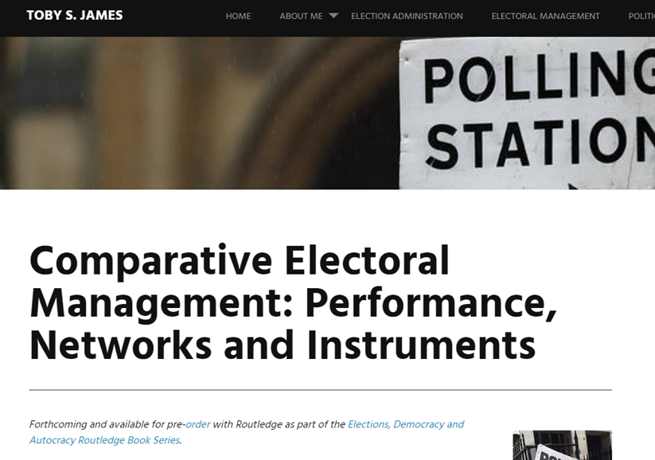
Сетевой подход и изучение электорального менеджмента
Toby S. James,
Prof. Dr., University of East Anglia UK
Assessing the independence of electoral management boards: A policy network approach (2015).
Comparative Electoral Management: Performance, Networks and Instruments (in preparation). Routledge, 2019.

Slide 4
Пять типов управленческих сетей в электоральном менеджменте по Тоби Джеймсу
Mature governmental network
Asymmetric network
Pluralistic collaborative network
Closed statist systems
Contested closed systems

Slide 5
Перспективы сетевого подхода в изучении международного управления в сфере избирательного процесса

Slide 6
Парламент ЕС | Европейская комиссия | Совет ЕС | Миссии ЕС по наблюдению на выборах
Венецианская комиссия Совета Европы | ПАСЕ | Европейский суд по правам человека
Бюро по демократическим институтам и правам человека (БДИПЧ) ОБСЕ
Ассоциация европейских избирательных органов (ACEEEO)
Международный институт демократии и содействия выборам (International IDEA)
Европейский центр содействия выборам (ECES) | Европейская сеть организаций мониторинга на выборах (ENEMO) | Европейская платформа за демократические выборы (EPDE) | Группа Спинелли

Slide 7
Сетевая топология
Какова плотность сети?
Отсутствие «целой», «полной» сети (whole network, full network).
Совокупность релятивных, субъективных сетей (actor-centered, personal network).
С кем создаются связи? Дисассортативность.
Можно ли назвать сетевым узлом не субъект, а объект управления?

Slide 8
Акторы управления
Национальные государства

Slide 9
Спасибо за внимание

